Slide 1
Waarderende benadering
Appreciative Inquiry
Samenstelling: Jaak Kusters

Slide 2

Appreciative Inquiry (waarderend onderzoek) als visie op veranderen
A.I. is het samen onderzoeken
van wat leven geeft
Een gezamenlijke en systematische zoektocht om de sterke punten van een persoon/team/organisatie te identificeren en beter te begrijpen, om zo…
…vooruit te kijken en beelden te vormen bij onze grootste verlangens en wensen,…en van daaruit
…te stimuleren dat mensen samen de ideale toekomst gaan waarmaken, en…
…zelfgestuurde verandering en innovatie lanceren.

Slide 3
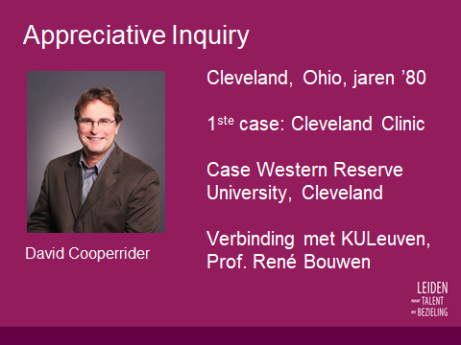

De beste manier om engagement en enthousiasme te krijgen
Een organisatie onderzoek doen naar stress en ontevredenheid…?
Leren en groeien vanuit momenten van hoogste engagement en enthousiasme…?

Slide 4
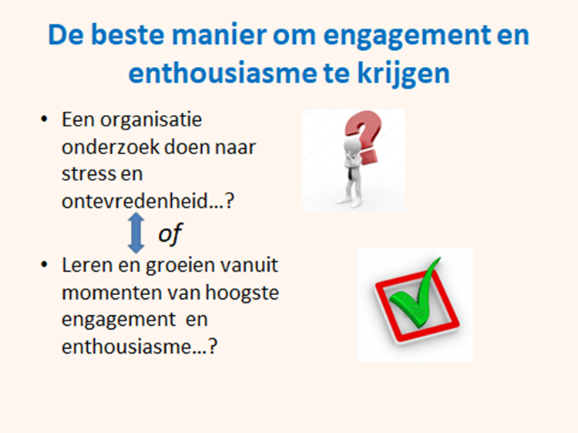

Slide 5
Waarderende benadering
Weg van het probleemdenken
PROBLEEM OPLOSSEN
Probleemidentificatie
Analyse van de oorzaken
Analyse van de oplossingen
Actieplanning
TOEKOMST WAARMAKEN
‘Het beste dat is’ waarderen
Verbeelden ‘wat mogelijk is’
Bepalen ‘wat nodig is’
Innoveren naar de toekomst

Slide 7
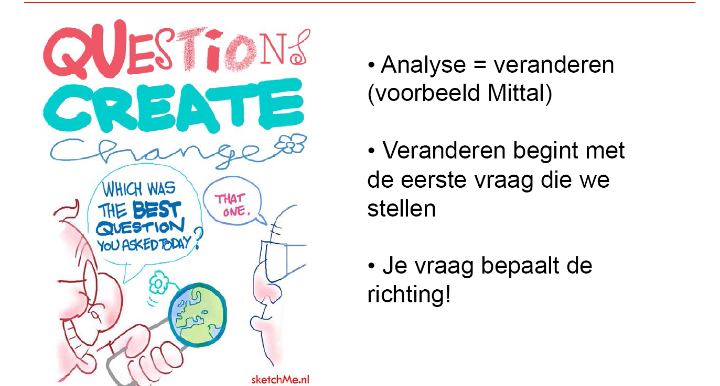
Veranderen door te onderzoeken
Analyse = veranderen
Veranderen begint met de eerste vraag die we stellen
Je eerste vraag bepaalt de richting

Slide 8
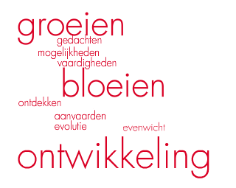
Woorden creëren werelden
We evolueren in de richting van datgene waarover we het meest met elkaar praten.
Welke vragen stellen we?
Een vraag is niet neutraal!

Slide 9

Beelden van de toekomst veranderen
Als je het kunt dromen, kun je het ook doen…
…maar je moet het eerst durven dromen!

Slide 10
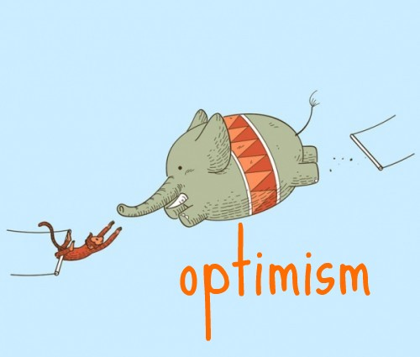
De trekkende kracht van een positief beeld
Wat is het tegenovergestelde van slecht?
Positieve beelden leiden tot positieve acties,

Slide 11

Authentieke relaties bouwen
Een echte kern van A.I. is dat het een relationele aanpak is: gelijkwaardig en wederkerig.
Het is een streven naar het creëren van persoonlijke verbindingen die het op zich voor de betrokkenen de moeite waard maken om samen een stap verder te zetten.

Slide 12

Organisaties als een open boek
Meerdere interpretaties: wat je ook zoekt, je vindt het
We kunnen kiezen waar we aandacht aan geven
Alles wat je aandacht geeft, groeit
Verhalen scheppen samenhang

Slide 14

Het startpunt: het formuleren van het kernthema
(het gekozen pilootproject)
Organisaties veranderen in de richting van datgene wat ze aandacht geven, wat ze onderzoeken…
De vragen die we stellen, bepalen wat we zullen vinden…
De keuze van het kernthema is lotsbepalend: waar wil je méér van…?

Slide 15
Voorbeeld van ‘kernthema’
(rond talent en bezieling in de LOAR)
Kernthema:
“Door goed gebruik van het talent en de bezieling van zijn leden is de lokale seniorenraad een vitale organisatie die gekend is, gehoord en gerespecteerd wordt als een belangrijke stimulans voor de plaatselijke seniorenorganisaties en als adviesorgaan dat toonzetter is bij de ontwikkeling van het lokaal ouderenbeleid binnen het meerjarenplan van de gemeente.”

Slide 16
Voorbeeld van vragen voor een waarderend interview
Eerste vraag:
“Als lid van uw lokale seniorenadviesraad heb je in het verleden ongetwijfeld al fijne momenten meegemaakt en/of initiatieven genomen waar je nu nog fier op kan terug kijken en waarvoor je destijds waardering van anderen hebt gekregen. Kan je eens een verhaal vertellen over zulke belevenis? Wat was jouw concrete bijdrage? Welke talenten heb je daarbij kunnen inzetten?”
Tweede vraag:
“Nu je over je talent en je passie hebt kunnen spreken zou ik willen vragen om eens echt te dromen – zonder grenzen - dat alles mogelijk is en jullie werking een ‘boost’ kent en dat alle leden van uw lokale seniorenadviesraad het beste van zichzelf zouden geven, hun talenten en competenties ten volle kunnen inzetten. Wat zie je dan gebeuren? Wat zou jouw eigen droom zijn voor een bruisende lokale seniorenadviesraad binnen enkele jaren… en jouw rol daarin?”
Derde vraag:
“Nu je terug bezieling en bewogenheid voelt voor jouw inzet in de seniorenadviesraad, wat zouden dan één of twee concrete stappen kunnen zijn die je nu al kan zetten om aan die droom te werken?”

Slide 17

Bedankt voor uw belangstelling !
Wil je zelf nog meer inzicht verwerven in de ‘Waarderende benadering’?
Wil je met jouw ouderenvereniging of seniorenraad een vernieuwings- of veranderingsproject realiseren?
Dan sta ik als AI-gecertificeerde procesbegeleider voor u klaar.
-------------------
Je kan me contacteren via: jaak.kusters@gmail.com

